Slide 5
Succesfactoren voor studiesucces in hoger onderwijs: Toelichting op basis van UHasselt onderzoek
Sarah Doumen, Erna Nauwelaerts, & Guido Verhaert
22.11.2024 Studienamiddag PXL en UHasselt: Overgang secundair naar hoger onderwijs
UHasselt Research on Innovative and Society-engaged Education

Slide 6
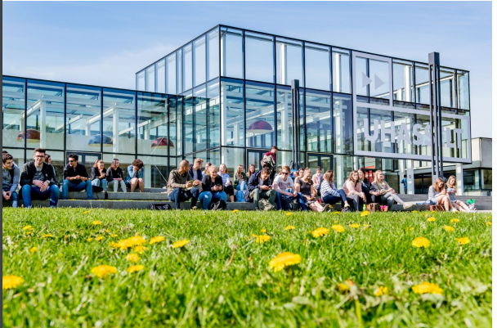
Bio
2004-2012 KU Leuven Centrum voor Schoolpsychologie: PhD, postdoc: kwaliteit van de leerkracht-leerlingrelatie en schoolse aanpassing van jonge kinderen (kleuter-lager onderwijs)
2010-2012 UHasselt Faculteit BEW: project ‘Studietijd:een kernvariabele in actief en zelfstandig studeren’ (HO)
2012-2020 UHasselt beleidsondersteunend onderzoek: ‘Begeleiding van de overgang secundair-hoger onderwijs’ -> vandaag
2020-2024 UHasselt beleidsondersteunend onderzoek SES en stafmedewerker onderwijskunde
https://www.expertendatabank.be/nl/expert/sarah-doumen

Slide 7
Overzicht
Context: Selectie- en oriënteringsproeven
Belangrijke studentfactoren voor studiesucces HO: Literatuurstudie
Aanvullend onderzoek: Lemo-test
Samenwerkingsproject SO-HO:
a. Studentfactoren
b. Studiekeuzeadvies klassenraad
5. Take aways

Slide 8
Toelichting correlatie
Correlatie tussen 2 variabelen
correlatie tussen 2 variabelen = samenhang tussen deze variabelen
bv. hoe beter tijdbeheer, hoe beter de studieresultaten, globaal gezien
voorgaande is een positieve correlatie; er zijn ook negatieve correlaties
positieve correlatie wordt uitgedrukt via decimaal getal tussen 0 en 1;
0 = geen samenhang, 1 = perfecte samenhang

Slide 9
Context
Selectie- en oriënteringsproeven
Nauwelaerts, E., Doumen, S., & De Schepper, L. (2014). Effectiviteit van toelatingsproeven. Tijdschrift voor Onderwijsrecht en Onderwijsbeleid, 1-2, 79-85.
Nauwelaerts, E., & Doumen, S. (2015). Selectie- en oriënteringsproeven doorstaan de toetsing niet. Op zoek naar een andere aanpak. TH&MA: Tijdschrift voor Hoger onderwijs & Management, 2015 (2), 18-25.

Slide 10
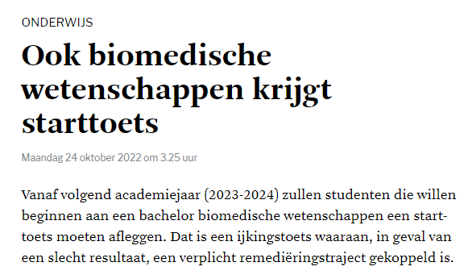
Effectiviteit van selectie- en oriënteringsproeven
Zorgen omtrent slaagpercentages in het eerste jaar hoger onderwijs Besparingen in het hoger onderwijs in Vlaanderen
→ selectie- en oriënteringsproeven, al dan niet bindend
Is dit de oplossing?
Bron: De Standaard

Slide 11
Effectiviteit van selectie- en oriënteringsproeven
studiesucces kan verre van perfect voorspeld worden
veel factoren spelen een rol (studentfactoren, opleidingsfactoren,... )
proef = momentopname van enkele van deze factoren
-> maximaal correlatie van ±0,50 met studiesucces
- bijdrage bovenop de reeds voorhanden factoren?
bv. puntengemiddelde SO
thematiek van foutieve adviezen!
pas substantiële rendementsverhoging als men veel studenten afwijst (geneeskundeproef)
eerlijk voor alle studenten? (bias, …)
andere vormen van validiteit, betrouwbaarheid (interne consistentie): zie verder Lemo
…..

Slide 12
Ijkingstoets chemie, biologie, biochemie en biotechnologie, geografie en geologie
aantal studenten: 295
correlatie tussen ijkingstoets en studierendement: 0,28
aantal studenten met <10/20 op toets: 117 of 39,7%
aantal hiervan met studierendement ≥75%: 60 of 51,3%
aantal studenten met ≥10/20 op toets: 178 of 60,3%
aantal hiervan met studierendement < 75%: 56 of 31,5%
Berekening Nauwelaerts & De Schepper 2022 obv VLIR Validiteitsrapport ijkingstoetsen 2021

Slide 13
Belangrijke studentfactoren?
Literatuurstudie
Nauwelaerts, E., & Doumen, S. (2016). De belangrijkste studentfactoren voor studiesucces in het hoger onderwijs: een grootschalig literatuuronderzoek. Tijdschrift voor Onderwijsrecht en Onderwijsbeleid, 2015-2016 (5), 373-385.

Slide 14
Methode
meest relevante studentfactoren m.b.t.
studiesucces in het HO identificeren
via meta-analyses: geven samenhang tussen
studentfactoren en studiesucces over een aantal
studies heen
bv. gewetensvolheid: ± 50 studies,
± 28.000 studenten
studiesucces: gemeten a.d.h.v. studieresultaten,
i.h.b. globaal puntengemiddelde
samenhang: statistische correlatie
resultaten afgetoetst met een aantal andere
publicaties, o.a. uit Vlaanderen - Nederland
opsplitsing: instroomkenmerken en
student-in-opleiding

Slide 15
Instroomkenmerken
demografische kenmerken
M/V
socio-economische status
migratieachtergrond
persoonlijkheidskenmerken
gewetensvolheid: van 0.23 tot 0.27
onderdeel uitstelgedrag: van -0.16 tot -0.30
cognitieve capaciteiten: van .21 tot .23

Slide 16
Instroomkenmerken
schoolloopbaan
puntengemiddelde in SO:
van .41 tot .47
ter info:
selectieproeven (SAT/ACT):
van .33 tot .40
studies Vlaanderen – Nederland:
opgedane kennis/vaardigheden:
studierichting SO, …

Slide 17
Student-in-opleiding
1. Motivatie
heeft verschillende aspecten
verschillende invalshoeken -> meerdere motivatietheorieën
globaal motivatieconstruct: .18-.33
hoge correlatie voor:
zelfeffectiviteit: van .21 tot .50
vertrouwen in de eigen capaciteiten en kansen op succes
aspiratie/beoogde punten: .44-.49
prestatiemotivatie: .30
motivatie om succes te bereiken

Slide 18
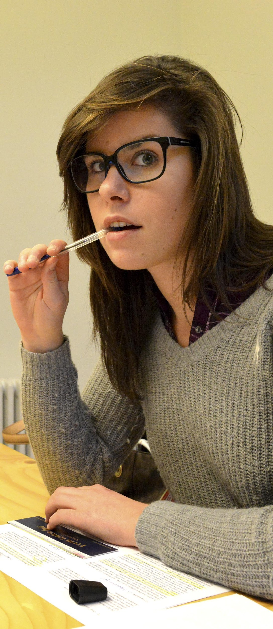
Student-in-opleiding
beperkte correlatie voor andere aspecten:
intrinsieke motivatie: rond .15
faalangst: van -.11 tot -.21
….

Slide 19
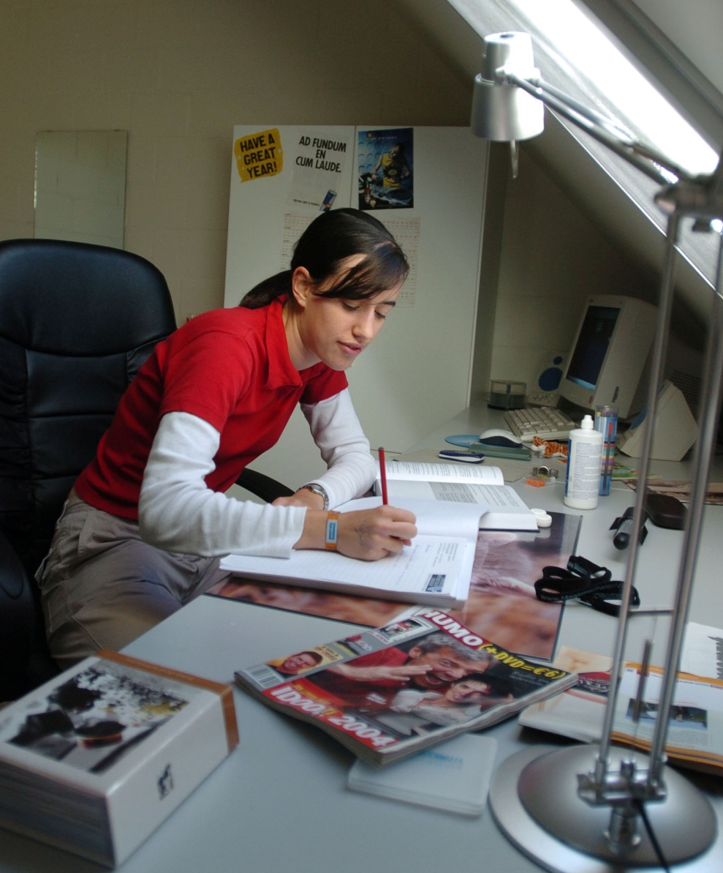
Student-in-opleiding
2. Cognitie – Regulatie van cognitie
verwerkingsactiviteiten
memoriseren, analyseren, concretiseren,
kritisch verwerken, …
weinig evidentie, tenzij voor:
structureren, relateren: .25
onthouden van feiten: .18
gebruik van studiehulpjes: .16

Slide 20
Student-in-opleiding
verwerkingsstrategieën
vooral evidentie voor:
strategische benadering: tot .31
student focust op het bereiken van goede
studieresultaten en organiseert zich hiernaar
regulatie
zelftoetsing: .21-.27
vaardigheden m.b.t. evaluaties: .27

Slide 21
Student-in-opleiding
3. Gedrag – Regulatie van gedrag
inspanning/studietijd
vooral het bijwonen van contacturen blijkt samen te hangen
met studiesucces; correlatie: .41
regulatie
doorzetten: van .23 tot .35
timemanagement:
van .20 tot .23
concentratie: van .18 tot .26

Slide 22
Student-in-opleiding
.
5. Integratie
4. Academische integratie
academische integratie
verwijst naar de mate waarin studenten zich
aanpassen aan de academische vereisten
correlatie: .36 tot .39
onderdeel: studieattitude
attitude van student t.o.v. studeren en
acceptatie/goedkeuring van de doelen en
vereisten van de opleiding (en de docenten)
correlatie: .23 tot .28

Slide 23
INSTROOM
KENMERKEN
OPLEIDING/INSTELLING (+ externe contacten)
demo-
grafische
MOTIVATIE
zelfeffectiviteit!
aspiratie
prestatie-
motivatie
persoonlijk
-heid
gewetens
-volheid
(uitstelneiging)
REGULATIE
van cognitie:
zelftoetsing
toets-strategieën
(zie ook:strategische benadering)
van gedrag:
doorzetten!
time-management
concentratie
STUDIEGERELATEERDE ACTIVITEITEN
kwaliteit, kwantiteit (inspanning)
x
ACADEMISCH SUCCES
intelligentie
VERMOGEN
kennis
vaardigheden
(structureren, relateren)
school-
loopbaan
studie-
resultaten
kennis en vaardigheden
ACADEMISCHE INTEGRATIE
Notes:
23

Slide 24
Aanvullend onderzoek
Lemo
Nauwelaerts, E. & Doumen, S. (2023). Application of The Learning Strategies and Motivation Questionnaire (LEMO) at the university: reliability and relation to first-year GPA. International Journal of Higher Education, 12(6), 21-39. https://doi.org/10.5430/ijhe.v12n6p21

Slide 25
Leercompetenties en motivatievragenlijst
13 LEMO-schalen (Donche, Van Petegem, Van de Mosselaer, & Vermunt, 2010)
Verwerkings- en regulatieactiviteiten (Vermunt): memoriseren, analyseren, kritisch verwerken, concrete verwerking, relateren-structureren; zelfregulatie, externe regulatie, stuurloos leergedrag
Zelfdeterminatietheorie m.b.t. motivatie (Deci, Ryan, Vansteenkiste): willen studeren, moeten studeren en demotivatie
Zelfeffectiviteit m.b.t. studeren (Pintrich), + samen leren
Vooral toepassing in professionele bacheloropleidingen
416 UHasselt studenten uit 1 Bachelor
Betrouwbaarheid en predictieve validiteit (samenhang met studieresultaten)

Slide 26
Resultaten
Cronbach's alfa van de meeste LEMO-schalen onder .70 (ook in andere studies; uitz.: motivatieschalen)
Weinig relatie met studieresultaten in 1Ba (ook in andere studies)
UHasselt:
Alleen Zelfeffectiviteit en Analyseren: correlatie ≥ .20
Correlaties variëren per bacheloropleiding!
Deze twee schalen verklaarden 10,4% van de variantie in studiesucces (gezamenlijke correlatie van .32)
De andere 11 schalen hadden bovenop Zelfeffectiviteit en Analyseren geen significante bijdrage aan de voorspelling van studiesucces
Selecteer de studentfactoren die ertoe doen en breng de betrouwbaarheid en validiteit van een vragenlijst mee in rekening als je deze wilt meenemen bij oriëntering!

Slide 27
Samenwerkingsproject SO-HO
Studentfactoren
Nauwelaerts, E., Doumen, S., Verhaert, G., Molenberghs, G., & De Schepper, L. (2018). Een nieuw oriënteringsinstrument – met hoge correlatie met reëel studiesucces – voor de begeleiding van de studiekeuze naar de universiteit toe. Tijdschrift voor Onderwijsrecht en Onderwijsbeleid (T.O.R.B.), 2018-2019 (1-2), 90-96.
Nauwelaerts, E., Doumen, S., & Verhaert, G. (2023). Guiding students’ transition to university: which student factors to include? International Journal of Higher Education, 12(2), 86-100.

Slide 28
INHOUD
Samenwerkingsproject met scholen
Omschrijving project
Resultaten aangaande factoren voor studiesucces
aan de UHasselt en KU Leuven

Slide 29
Project SO-HO: Studie m.b.t. oriënteringstraject SO
Uitgangspunten
studiekeuzeproces leerling
leerkrachten/klassenraden spelen een belangrijke rol bij
de evaluatie en studiekeuzebegeleiding van leerlingen;
hun troeven: nabije opvolging van leerlingen gedurende een
langere periode en opgebouwde expertise
zie ook:
VLOR-advies (2013): versterk de onderbouwing en
overtuigingskracht van het oordeel van de klassenraad over
studiekeuze
De klassenraad als instrument voor studiekeuzebegeleiding
(Brattinga, Lacante en Simons, 2007)

Slide 30
Omschrijving project
Doel: in samenwerking met scholen de overgang SO-HO faciliteren
en een instrument uitwerken ter ondersteuning van het
studiekeuzeadvies en -proces in het SO
Start project: 2014-15
Aantal scholen: 43-tal (vrij onderwijs, GO!, provinciaal onderwijs)
regio Limburg
Grootschalig literatuuronderzoek
-> belangrijkste studentfactoren voor studiesucces geselecteerd

Slide 31
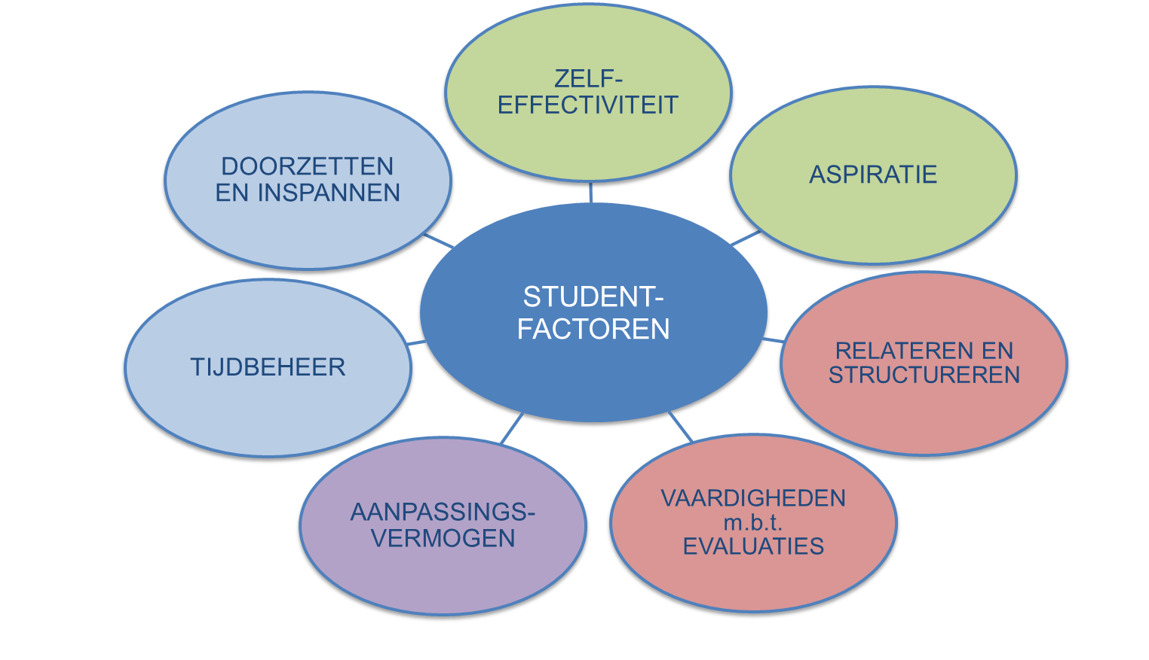
Geselecteerde factoren obv literatuurstudie
GEDRAG
MOTIVATIE
COGNITIE
INTEGRATIE
VOOROPLEIDING EN PUNTENGEMIDDELDE SO

Slide 32
Omschrijving project
De studentfactoren werden i.s.m. scholen vertaald naar de
schoolpraktijk
klassenraden beoordelen de studentfactoren bij hun leerlingen
ook studiekeuzeadvies van de klassenraad wordt opgevraagd
leerlingen 2de leerjaar, 3de graad; ASO, KSO en TSO
dataverzameling: 2014-15, 2015-16, 2016-17 (via tool)
Factoren m.b.t. het voortraject werden opgevraagd:
behaald jaarpercentage SO
specifieke vooropleiding: studierichting SO, …
In onderzoeksfase werd ook de zelfevaluatie van leerlingen inzake de studentfactoren verzameld via een vragenlijst

Slide 33
Scoretabel klassenraad
Geef aan in welke mate de studentfactor doorgaans over vakken heen aanwezig is
ruim onvoldoende 1 | onvoldoende 2 | voldoende 3 | ruim voldoende 4
studentfactor | definitie | score
zelfeffectiviteit | gelooft dat hij/zij over de nodige capaciteiten beschikt om succesvol te zijn op school | 1 | 2 | 3 | 4
aspiratie | legt de lat hoog voor zichzelf | 1 | 2 | 3 | 4
relateren en structureren | kan verbanden leggen tussen leerstofonderdelen/ vakken en structuur aanbrengen in de leerstof | 1 | 2 | 3 | 4
vaardigheden mbt evaluaties^{(*)} | kan zich goed voorbereiden op evaluaties en kan deze goed uitvoeren | 1 | 2 | 3 | 4
tijdbeheer | stelt realistische planningen op, haalt deadlines en gebruikt tijd efficiënt | 1 | 2 | 3 | 4
doorzetten en inspannen | zet door en spant zich in | 1 | 2 | 3 | 4
aanpassings- vermogen | brengt het er goed vanaf in een nieuwe leeromgeving | 1 | 2 | 3 | 4
(*) indien leerling evaluaties doorgaans niet voorbereidt -> aanvinken

Slide 34
Omschrijving project
De studentfactoren en de factoren m.b.t. het voortraject worden
gekoppeld aan de studieresultaten in het HO
in presentatie: 2852 leerlingen uit schooljaar 2014-15, 2015-16 en
2016-2017 die jaar nadien een inschrijving hadden in eerste
bachelor aan UH + KU Leuven (eerste inschrijving werd beschouwd)

Slide 35
INHOUD
Samenwerkingsproject met scholen
Omschrijving project
Resultaten aangaande factoren voor studiesucces
aan de UH en KU Leuven

Slide 36
Studentfactoren afzonderlijk (klassenraad)
Correlatie met studieresultaten:
N = 2629-2763
significantie: p<.001; categorisch
Conclusie: in lijn met de literatuurstudie, behalve voor aspiratie,
aanpassingsvermogen en zelfeffectiviteit
 | gewogen percentage HO
vaardigheden m.b.t evaluaties | .41
tijdbeheer | .40
doorzetten en inspannen | .39
aspiratie | .38
relateren en structureren | .35
aanpassingsvermogen | .28
zelfeffectiviteit | .21

Slide 37
Studentfactoren afzonderlijk (leerlingvragenlijst)
Correlatie met studieresultaten:
N = 1549-1598
significantie: p<.01
Conclusie: substantieel lagere correlaties
 | gewogen percentage HO
vaardigheden m.b.t evaluaties | .23
tijdbeheer | .24
doorzetten en inspannen | .26
aspiratie | .31
relateren en structureren | .13
aanpassingsvermogen | .08
zelfeffectiviteit | .15

Slide 38
Studentfactoren samen (klassenraad)
- Alle studentfactoren samen via lineaire regressie-analyse
- Onderlinge relaties worden meegenomen
vaardigheden mbt evaluaties
tijdbeheer
aspiratie
relateren en structureren
doorzetten en inspannen
aanpassingsvermogen
zelfeffectiviteit
gewogen percentage HO
correlatie
R=.47

Slide 39
Jaarpercentage SO
Correlatie met studieresultaten:
significantie: p<.001; N = 2246
 | gewogen percentage HO
jaarpercentage school | .60

Slide 40
Jaarpercentage SO en studentfactoren samen
Jaarpercentage SO
Studentfactoren
gewogen percentage HO
correlatie
R=.61
De meeste studentfactoren leveren geen extra informatie
bovenop het jaarpercentage SO (uitzondering: vaardigheden mbt evaluaties en aspiratie).

Slide 41
Studentfactoren en jaarpercentage SO
Correlatie tussen alle studentfactoren en jaarpercentage school: 0.73
Studentfactoren zijn dus ook belangrijk in SO
2132 studenten

Slide 42
Specifieke vooropleiding en match met opleiding HO
Fit studierichting SO – opleiding HO coderen
Op basis van studieprestaties in het verleden (Databank Hoger
Onderwijs 2009-10 tem 2014-15) geven we codes aan de
studierichtingen SO die in een opleiding* HO instromen
→ op basis van het percentage studenten uit een studierichting dat
≥ 80% van de studiepunten verwierf in het eerste jaar van een
bepaalde bacheloropleiding
→ fit studierichting SO – opleiding HO krijgt zo code van 0 (minder
dan 10 % van de studenten behaalde ≥ 80 % van de studiepunten)
t.e.m. 9 (≥ 90 % van de studenten behaalde ≥ 80 % van de
studiepunten)
Deze codering gebruiken we dan voor het onderzoek m.b.t. het
project
* Voor alle opleidingen (of clusters) in Vlaanderen

Slide 43
Specifieke vooropleiding en match met opleiding HO
Correlatie tussen fit en studieresultaten:
 | gewogen percentage HO
Fit studierichting SO–opleiding HO | 0.42
aantal studenten: 2708; significantie: p<.001

Slide 44
Jaarpercentage en fit studierichting-opleiding samen
Noot: andere factoren m.b.t. vooropleiding, bv. uren wiskunde
leverden geen extra bijdrage bovenop jaarpercentage school en fit
N = 2197
 | gewogen percentage HO
jaarpercentage school | 0.60
+ fit studierichting SO–opleiding HO | 0.67

Slide 45
Conclusies analyses UH + KU Leuven
Studentfactoren (klassenraad) samen
Correlatie met studiesucces HO: .47
Correlatie met jaarpercentage school: .73
studentfactoren zijn dus ook belangrijk in SO
Jaarpercentage SO
Het jaarpercentage SO is een zeer belangrijke indicator voor
studiesucces in het HO (correlatie .60)
De studentfactoren leveren geen extra informatie hierbovenop;
ze zijn grotendeels vervat in het jaarpercentage SO
Jaarpercentage + fit studierichting SO-opleiding HO:
correlatie met studiesucces HO gelijk aan .67
(± 44% van de variantie in studiesucces verklaard)
Hierboven is studiesucces HO gemeten adhv gewogen percentage HO

Slide 46
Wat betekent dit nu?
Studentfactoren zijn belangrijk:
ze bepalen in grote mate ook het jaarpercentage SO
ze zijn hierdoor grotendeels vervat in het jaarpercentage SO
->
naar oriëntering toe: focus op jaarpercentage SO en fit
klassenraad kan dit aanvullen met andere relevante studentinfo
het is wel aangewezen/nuttig om aan een aantal studentfactoren te werken in SO

Slide 47
Samenwerkingsproject SO-HO
Studiekeuzeadvies klassenraad
Doumen, S., Nauwelaerts, E.., & Verhaert, G. (2023, December). De relatie tussen het studiekeuzeadvies van de klassenraad en studiesucces in het hoger onderwijs. Poster gepresenteerd op het UHasselt congres ‘Higher Education with Impact, Hasselt.

Slide 48
Codering
Alle studiekeuzeadviezen werden gecodeerd naar:
-aantal opgegeven studiekeuzes door de leerling
-type studiekeuze (ABA/PBA)
-advies van de klassenraad per beoogde studiekeuze
(NN, N, O, P, PP)
-uiteindelijk gekozen opleiding hoger onderwijs
-studentfactoren die de klassenraad vermeld
(bv. vooropleiding, doorzettingsvermogen,
interesse,…)

Slide 49
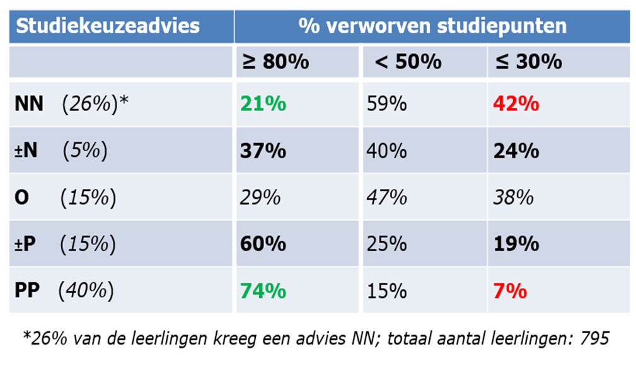
Studiekeuzeadvies - UHasselt
Correlatie met gewogen percentage HO: .46
Voor ± 60% van de studenten is de opleiding hun eerste keuze.

Slide 50
Take aways
Inzetten op factoren met een directe, substantiële link met studiesucces HO (ook bij oriënteringsinstrumenten)
Zowel in de literatuur als in de praktijk zien we dat de schoolresultaten in het secundair onderwijs een belangrijke richtgever zijn voor studiesucces in het hoger onderwijs
Ook de match tussen studierichting in het secundair onderwijs en de gekozen opleiding in het hoger onderwijs is van belang om mee te nemen in deze studiekeuze
Vaardigheden m.b.t. evaluaties, doorzetten-inspannen, timemanagementvaardigheden en aspiratie zijn ook belangrijke leerlingfactoren voor studiesucces -zowel in het secundair als het hoger onderwijs- waar scholen (verder) op kunnen inzetten

Slide 51
Take aways
Het advies van de klassenraad over de opleiding die de leerling wilt volgen in het hoger onderwijs heeft een goede samenhang met het studiesucces van de leerling in die vervolgopleiding.
De klassenraad kan de leerlingfactoren bovendien beter inschatten dan de leerlingen zelf: De zelfinschatting van de leerling m.b.t. leerlingfactoren hangt minder samen met studiesucces in het hoger onderwijs dan de inschatting die de klassenraad maakt m.b.t. diezelfde factoren.

Slide 52
Bedankt!
Contact:
erna.nauwelaerts@uhasselt.be
sarah.doumen@uhasselt.be

Slide 53
VANAF HIER NIET PRESENTATIE

Slide 54
Voorbeeld
Biomedische wetenschappen
Elke studierichting SO binnen Biomedische wetenschappen heeft een
code die de fit studierichting - opleiding weergeeft*
Fit Wetenschappen–wiskunde en Biomedische wetenschappen:
code 5 -> 50-60 % van de studenten wetenschappen-wiskunde
behaalde in het verleden ≥ 80 % van de studiepunten in 1Ba BMW
(44% van instroom in opleiding)
* Vlaanderenbreed; gebaseerd op DHO

Slide 55
Voorbeeld
We beschouwen nu alle studenten* met code 5 aan de universiteit
(over opleidingen heen)
Slaagkansen stijgen naargelang jaarpercentage SO stijgt:
Jaarpercentage SO | % verworven studiepunten
 | ≥ 80% | < 50% | ≤ 30%
[50, 62] (16%)** | 13% | 64% | 48%
]62, 65] (15%) | 31% | 42% | 30%
]65, 69[ (22%) | 45% | 30% | 18%
[69, 74[ (24%) | 63% | 16% | 11%
[74, 100] (23%) | 78% | 9% | 4%
**16% van de studenten met code 5 heeft jaarpercentage tussen 50 en 62
Ter info: 937 studenten

